Slide 1

Công việc: so sánh các số trong phạm vi 10.
Gv: Nguyễn Thị Chung.

Slide 2

Dấu = dấu bằng
Dấu > dấu lớn
Dấu < dấu bé

Slide 3
Nhiều hơn
Ít hơn
Bằng nhau

Slide 4












Bằng nhau
55z
=
5

Slide 5



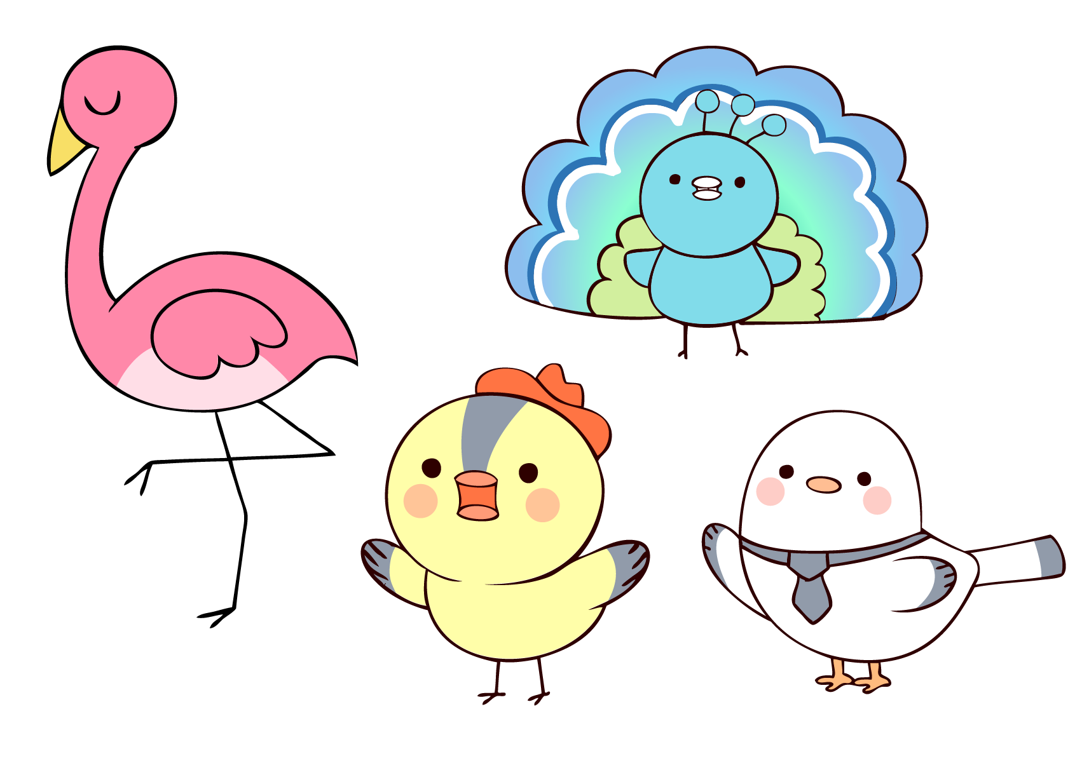
HĐ 2: Trích dẫn – Đàm thoại
Ít hơn
2
<
3

Slide 6

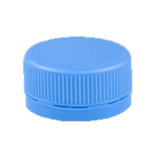

<
5
Ít hơn
4
Notes:
Các bạn ơi! Các bạn giúp mình vặn nắp vào bình nhé!
Sau khi vặn nắp tại sao còn dư 1 nắp thế các con?
À đúng rồi, vì nắp chai nhiều hơn chai đấy! Các con cùng nhắc lại theo cô nào! “nắp chai nhiều hơn chai nước, chai nước ít hơn nắp chai”

Slide 7



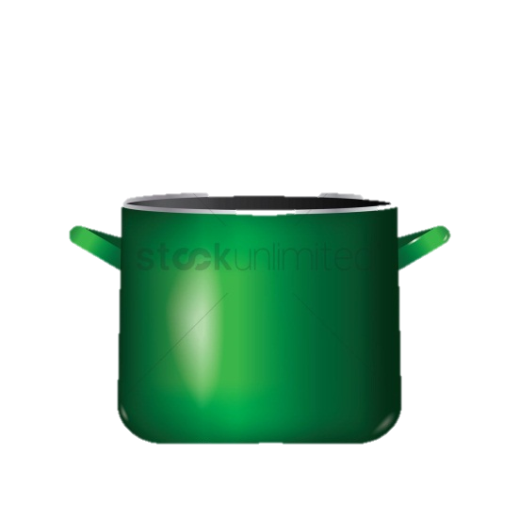
6
=
6
bằng nhau
Notes:
Các con ơi! Chúng mình cùng giúp bạn khỉ đậy nắp nồi lại nhé!
Sau khi đậy nắp nồi, vẫn còn 1 nồi không có nắp đấy?vì sao thế các con.
À đúng rồi, vì nồi nhiều hơn nắp! Các con cùng nhắc lại theo cô nào! “nồi nhiều hơn nắp, nắp ít hơn nồi”

Slide 8


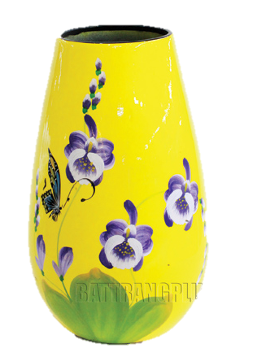
6
<
7
Notes:
Bình hoa nhiều hơn hoa và hoa ít hơn bình hoa.

Slide 9




8
>
6
Notes:
Áo nhiều hơn quần và quần ít hơn áo.

Slide 10
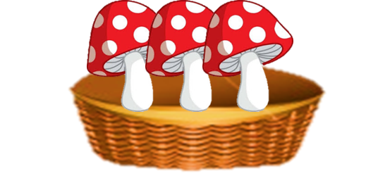
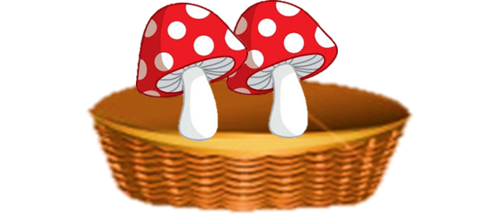
10
>
8

Slide 11
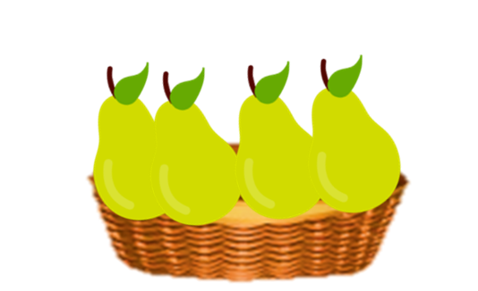
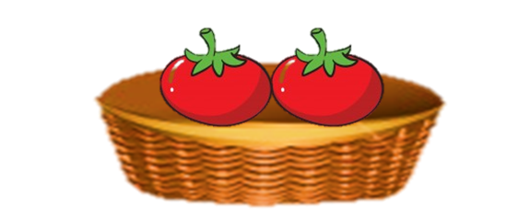


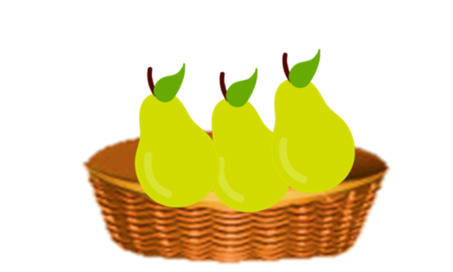
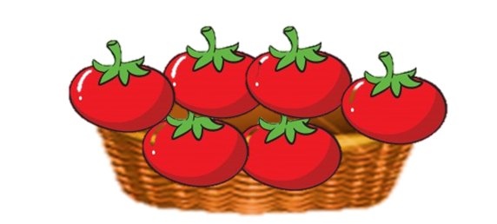

=
>
<
7...
8

Slide 12









